Slide 1
Workshop Aktuální pohled na německou a českou energetiku a energetickou transformaci
OHK Most
Zásadní otázky české energetické politiky
21. listopadu 2023, Most
Dr. Renata Eisenvortová
Poradce představenstva OHK Most

Slide 2
Státní energetická politika České republiky
- Platná Státní energetická koncepce ČR (SEK) z roku 2015
Návrh aktualizace SEK uložila vláda předložit ministru průmyslu a obchodu do 31. prosince 2023 a zohlednit
závazky přijaté zejména na úrovni Evropské unie
závěry Uhelné komise
trend rozvoje moderních technologií
Vodítkem aktualizace SEK má být aktualizace Vnitrostátního plánu České republiky v oblasti energetiky a klimatu (draft projednán v říjnu 2023, finální znění červen 2024) a Politika ochrany klimatu s cílem 65 % snížení emisí do roku 2030 oproti roku 1990
Předložení SEK vládě v 1. pololetí 2024
2

Slide 3
Aktualizace Vnitrostátního plánu České republiky v oblasti energetiky a klimatu ČR do roku 2030 s výhledem do roku 2050
Budoucí energetický mix ČR založen na rozvoji OZE a jádra.
- OZE: výrazný nárůst do roku 2030, ze současných 19 % na 30 %,
k tomu je potřeba vybudovat za 7 let zhruba 10 GW solární energie
(nyní 2,1 GWe) a 1,5 GW větrné energie
Jádro: nový jaderný 1000 MW blok v jaderné elektrárně Dukovany v roce 2036, následně 3 další bloky, první malý modulární reaktor v jaderné elektrárně Temelín v roce 2023
3

Slide 4
Aktualizace Vnitrostátního plánu České republiky v oblasti energetiky a klimatu ČR do roku 2030 s výhledem do roku 2050
Zemní plyn: má plnit roli přechodového paliva v tuzemském energetickém mixu jako stabilizační a doplňkové palivo. V budoucnu jej má nahradit biometan a vodík.
- Uhlí: ukončení využívání uhlí pro výrobu elektřiny a tepla v roce 2033, s
významným snížením již v letech 2025-2030.
(Uhelná komise doporučila v roce 2020 vládě termín 2038, aktualizované
programové prohlášení vlády z března letošního roku doporučila rok2033)
4

Slide 5
Výroba elektřiny dle zdrojů v roce 2022
Zdroj: MPO
V roce 2022 bylo z uhlí vyrobeno 43 % elektřiny, následované jádrem s 37 %. Podíl OZE = 19 %
5

Slide 6
Dopady odchodu od uhlí
Dle scénáře s odchodem od uhlí v energetice v roce 2033 (tzv. progresivní scénář)
Vliv na dodávky energie a spolehlivost dodávek energie
- Od roku 2035 narůstá hodnota nedodané energie (305 GWh) a zároveň dochází
k překročení národní normy spolehlivosti (z 15 hod/rok na 146 h/rok)
Dochází ke zdrojové nepřiměřenosti
i přes značné navýšení výroby na plynových zdrojích
v současnosti v ČR není v přípravě ani realizaci žádný nový zdroj s instalovaným výkonem v řádu stovek MW, který by mohl být zprovozněn ve výhledu do roku 2030 (vliv ekologických opatření, potřeba vyšších investic…).
ani spuštění nového jaderného zdroje v Dukovanech v roce 2036 nedokáže útlum fosilních zdrojů kompenzovat.
6

Slide 7
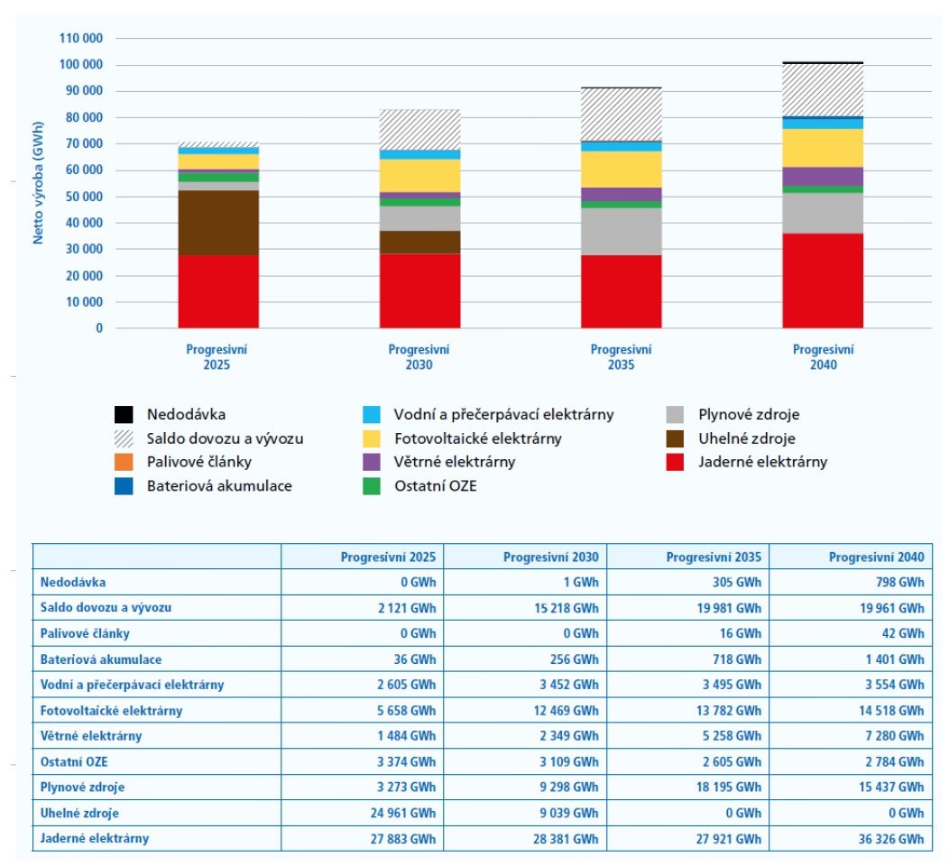
Netto instalovaný výkon jednotlivé roky a kategorie zdrojů
Zdroj: analýzy ČEPS
7

Slide 8
Dopady odchodu od uhlí
Změna z vývozce elektřiny v dovozce
V roce 2022 byla ČR třetím největším vývozcem elektřiny v EU, vývoz vyšší o 13,6 mil. MWh než dovoz, v 1. pololetí 2023 – ČR pátý největší vývozce elektřiny v EU, vývoz o 3,6 mil. MWh vyšší než dovoz.
Očekávaný narůst objemu importované elektřiny
důvody: nedostatek domácích výrobních kapacit a zvyšující se spotřeba elektřiny vlivem
elektrifikace (zejména v dopravě, vytápění ale také v průmyslových výrobách)
- V letech 2035 a 2040 se hodnota importu pohybuje na hranici maximálního technicky možného
dovozu 20 TWh.
- Možnosti dovozu z okolních zemí:
výrazněji přebytkovou bilanci scénář indikuje především ve Francii a v Německu, kde však může
export ovlivnit vyšší spotřeba vodíku vyráběného z OZE.
8

Slide 9
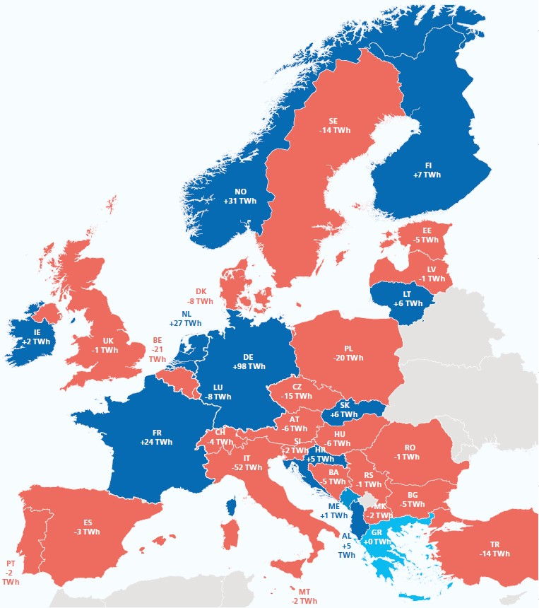
Saldo importu a exportu evropských zemí 2030
Saldo importu a exportu
evropských zemí v roce 2030
Zdroj: Hodnocení zdrojové přiměřenosti ES ČR do roku 2040 (MAF CZ 2022
Mid-term Adequacy Forecast), Analýzy ČEPS
9

Slide 10
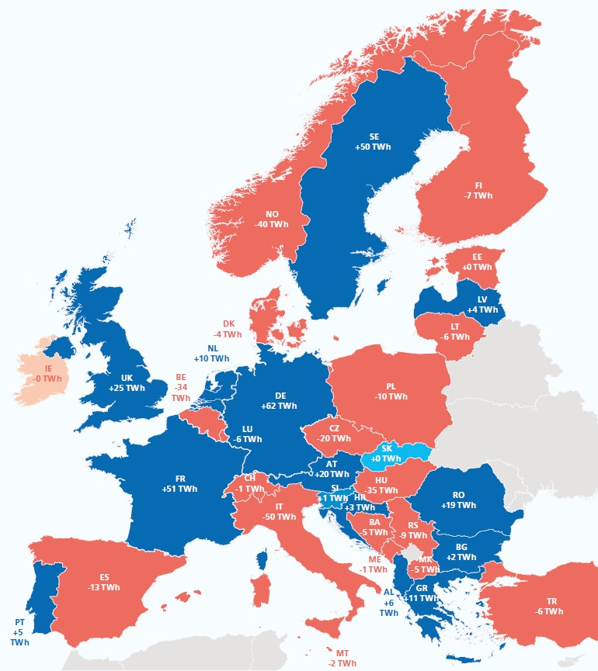
Saldo importu a exportu evropských zemí 2040
Saldo importu a exportu
evropských zemí v roce 2030
Zdroj: Hodnocení zdrojové přiměřenosti ES ČR do roku 2040 (MAF CZ 2022
Mid-term Adequacy Forecast), Analýzy ČEPS
10

Slide 11
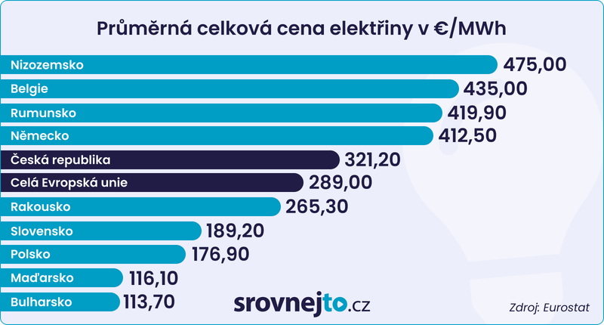
Další dopady odchodu od uhlí
Další růst cen elektřiny
cena elektřiny v ČR
v průměru 7,85 Kč/kWh
9. místo v EU
(levnější Polsko 4,33 Kč/kWh
Slovensko 4,62 Kč/kWh
i Rakousko 6,48 Kč/kWh
dražší Německo 10,10 Kč/kWh)
Růst energetické chudoby
V ČR podle statistiků bylo v roce 2022 téměř 4,5 milionu domácností. Třicet procent, tj. zhruba
1,35 milionu domácností, trpí některým z aspektů energické chudoby.
Nutnost transformace uhelných regionů
(Ústecký, Karlovarský, Moravskoslezský region, JTF 2021 -2027 – 42 mld. Kč,
socioekonomické problémy...
11

Slide 12
Uvedené výhledy a scénáře jsou výsledkem modelování a simulací…..
Ale realita může být zcela jiná.
Uhelné elektrárny mohou být nuceny ukončit své provozy z
ekonomických důvodů, pokud cena emisních povolenek dále
poroste a nebudou přijata žádná opatření.
(zastropování emisních povolenek, kapacitní platby…..)
12

Slide 13
Back up

Slide 14
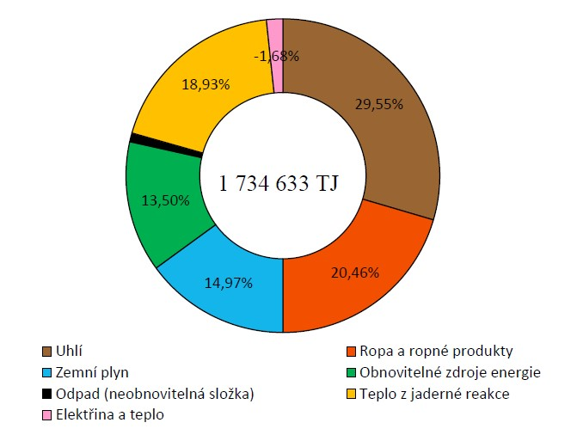
Relativní zastoupení paliv v rámci primárních energetických zdrojů v roce 2030
(progresivní scénář s odchodem od uhlí v energetice v roce 2033)
Zdroj: vlastní zpracování MPO

Slide 15
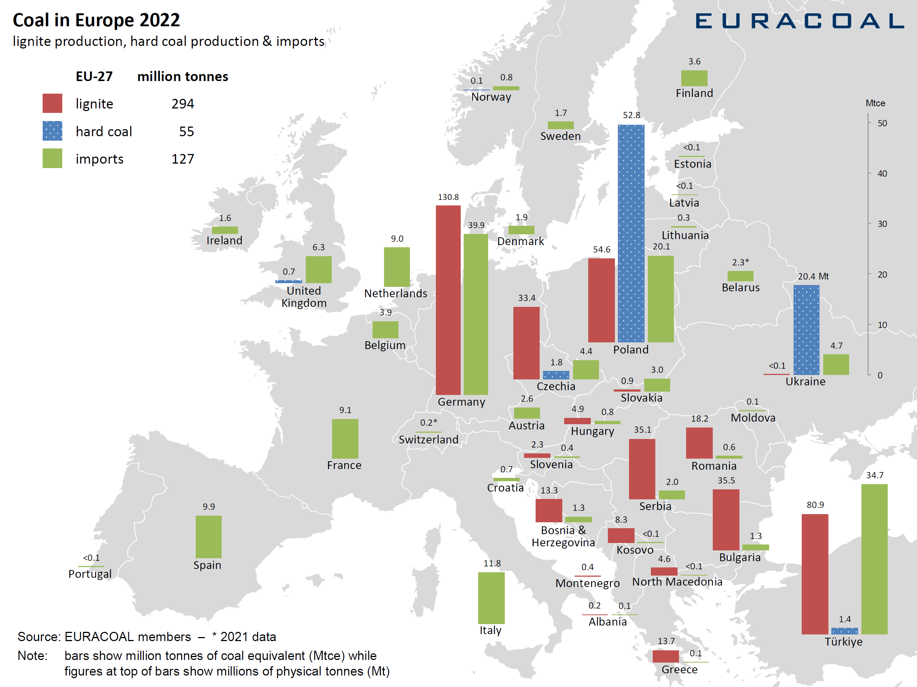
Těžba hnědého a černého uhlí a dovoz v Evropě v roce 2022

